Slide 1


Slide 2

HTML: Lenguaje de etiquetas de hipertexto
HyperText Markup Language
Es el componente más básico de la Web. Define el significado y la estructura del contenido web
Además de HTML, generalmente se utilizan otras tecnologías para describir la apariencia/presentación de una página web (CSS) o la funcionalidad/comportamiento (JavaScript).
Podemos entender el código de maquetado HTML como una forma de estructurar una página web, acomodar “elementos” comúnmente llamados etiquetas, por lo que realmente esto no depende de una lógica como un lenguaje de programación (Java Script) sino más bien de como queremos nosotros que se vea el resultado final

Slide 3
HTML: Lenguaje de etiquetas de hipertexto
HyperText Markup Language
Las etiquetas/elementos que usa HTML se pueden identificar por los símbolos < y > que las definen en nuestro código de maquetado por ejemplo:
<h1>Título importante</h1>
Donde h1 es el nombre de la etiqueta y los símbolos nos indican el inicio <h1> y fin </h1> de la misma (algunas etiquetas no necesitan indicar el final)
<head>, <title>, <body>, <header>, <footer>, <article>, <section>, <p>, <div>, <span>, <img>, <aside>, <audio>, <canvas>, <datalist>, <details>, <embed>, <nav>, <progress>, <video>, <ul>, <ol>, <li> y muchos otros.

Slide 4


Slide 5
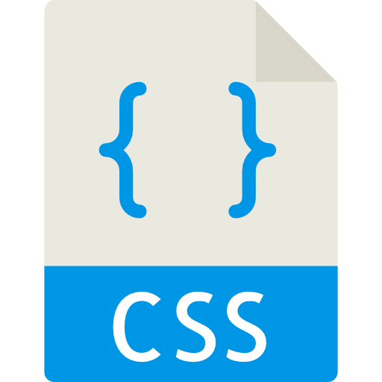
CSS: Las Hojas de estilo en cascada
Cascading Stylesheets
Mientras que HTML se utiliza para definir la estructura y la semántica del contenido, CSS se usa para darle estilo y posicionarlo visualmente
CSS se puede usar, por ejemplo, para cambiar la fuente, el color, el tamaño y el espaciado del contenido, para formar múltiples columnas, añadir animaciones y otros elementos decorativos.
Entonces CSS es el lenguaje de estilo que nos ayudará a mejorar la estética de nuestras páginas además de proporcionarnos herramientas y reglas para poder modificarlas fácilmente, el reto acá es buscar lo que necesitamos entre tantos recursos que tenemos

Slide 6
CSS: Las Hojas de estilo en cascada
Cascading Stylesheets
Formas de usar CSS en HTML
Agregandolo como atributo en una etiqueta de HTML:
<body style="background-color: black;">
donde usamos el atributo style de la etiqueta body y respetando la sintaxis style=" " podemos agregar reglas de CSS background-color
Resultado:
En este caso logramos que la página obtenga un color de fondo totalmente oscuro

Slide 7
CSS: Las Hojas de estilo en cascada
Cascading Stylesheets
Formas de usar CSS en HTML
Agregandolo como atributo en una etiqueta de HTML:
<h1 style="color: white;">Título importante</h1>
donde usamos el atributo style de la etiqueta h1y respetando la sintaxis style=" " podemos agregar reglas de CSS color
Resultado:
En este caso logramos que el texto del titulo se vea de color blanco

Slide 8
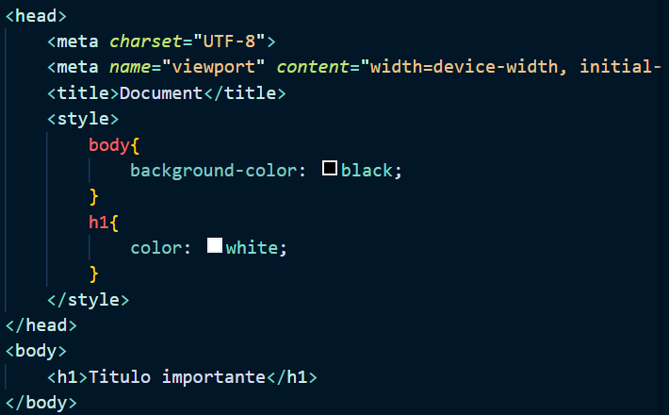
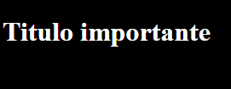
CSS: Las Hojas de estilo en cascada
Cascading Stylesheets
Formas de usar CSS en HTML
Agregando la etiqueta <style> </style> dentro de la etiqueta head para establecer mediante selectores de tipo las mismas reglas de antes pero de una forma más ordenada y fácil de leer
Resultado:
Lo mismo visto anteriormente, fondo oscuro con texto blanco

Slide 9

